Slide 1

2004 - КОМИТЕТУ РСПП 12 ЛЕТ - 2016
УЧАСТИЕ ПРЕДПРИНИМАТЕЛЬСКОГО СООБЩЕСТВА В СОЗДАНИИ СИСТЕМЫ ТЕХНИЧЕСКОГО РЕГУЛИРОВАНИЯ ЕАЭС
г. Астана, 25 февраля 2011 г.
А.Н.ЛОЦМАНОВ
Первый заместитель Председателя Комитета РСПП
по техническому регулированию, стандартизации и оценке соответствия
Председатель Совета по техническому регулированию и стандартизации при Минпромторге РФ
WWW.RGTR.RU RGTR@RSPP.RU

Slide 2
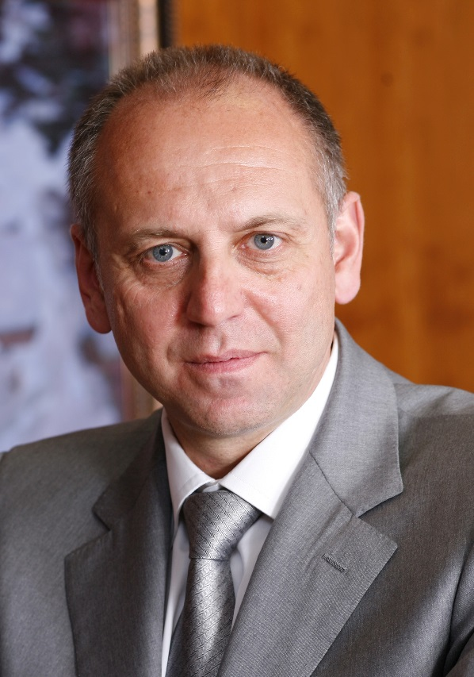
РАБОТА КОМИТЕТА РСПП ПО ТЕХНИЧЕСКОМУ РЕГУЛИРОВАНИЮ, СТАНДАРТИЗАЦИИ И ОЦЕНКЕ СООТВЕТСТВИЯ
Комитет создан в 2004 году.
В работе Комитета РСПП принимает участие более 2500 экспертов из всех отраслей промышленности.
Работа Комитета РСПП позволяет промышленности:
Активно участвовать в разработке технических регламентов и нормативных правовых документов.
Вырабатывать консолидированное мнение различных отраслей по вопросам технического регулирования, стандартизации и оценки соответствия.
Осуществлять взаимодействие промышленных ассоциаций с органами государственной власти.
Расширять международное сотрудничество в области технического регулирования и стандартизации.
Д.А. ПУМПЯНСКИЙ
Вице-президент РСПП,
Руководитель Комитета, Председатель
Совета директоров ОАО «ТМК»

Slide 3
Подкомиссия по техническому регулированию, применению санитарных, ветеринарно-санитарных и фитосанитарных мер Правительственной комиссии по экономическому развитию и интеграции
Консультативный комитет по техническому регулированию, применению санитарных, ветеринарных и фитосанитарных мер при Коллегии Евразийской экономической комиссии
Совет по техническому регулированию и стандартизации при Минпромторге России
Комитет РСПП по техническому регулированию, стандартизации и оценке соответствия
Межотраслевые советы по техническому регулированию и стандартизации
Notes:
Важным событием стало создание при министерстве в январе 2011 года Совета по техническому регулированию и стандартизации. В состав Совета вошли ответственные представители многих министерств и ведомств, члены Комитета, эксперты РСПП и других общественных объединений бизнеса.
В работе Совета успешно используются механизмы экспертизы технических регламентов, выработанные в ходе многолетней практической работы Комитета.
Важным событием стало создание при министерстве в январе 2011 года Совета по техническому регулированию и стандартизации. В состав Совета вошли ответственные представители многих министерств и ведомств, члены Комитета, эксперты РСПП и других общественных объединений бизнеса.
В работе Совета успешно используются механизмы экспертизы технических регламентов, выработанные в ходе многолетней практической работы Комитета.

Slide 4





НАЦ ПАЛАТА
КАЗАХСТАНА
РСПП
БелАПП
СОГЛАШЕНИЕ О СОТРУДНИЧЕСТВЕ ПО ТЕХНИЧЕСКОМУ РЕГУЛИРОВАНИЮ (15 марта 2011 г.)
МЕМОРАНДУМ
О сотрудничестве между Евразийской экономической комиссией и Белорусско-Казахстанско-Российским Бизнес-диалогом
( 15 июня 2012 г.)
АРМЕНИЯ
2014
КЫРГЫЗСТАН
2015
ДЕЛОВОЙ СОВЕТ ЕАЭС

Slide 5

РАБОТА ЭКСПЕРТОВ КОМИТЕТА РСПП В 2016 ГОДУ
Более 2500 экспертов Комитета РСПП приняли участие в обсуждении более 40 проектов нормативных правовых актов.
Из них 21 в рамках официальной процедуры оценки регулирующего воздействия. Всего от членов Комитета получено, обработано и направлено в органы власти более 220 экспертных заключений.

Slide 6
162-ФЗ «О стандартизации в РФ»
Статья 27. Применение ссылок на национальные стандарты и информационно-технические справочники в нормативных правовых актах
1. Нормативные правовые акты могут содержать ссылки на официально опубликованные национальные стандарты и информационно-технические справочники.

Slide 7
162-ФЗ «О стандартизации в РФ»
Статья 26. Общие правила применения документов национальной системы стандартизации
Применение национального стандарта является обязательным для изготовителя и (или) исполнителя в случае публичного заявления о соответствии продукции национальному стандарту, в том числе в случае применения обозначения национального стандарта в маркировке, в эксплуатационной или иной документации, и (или) маркировки продукции знаком национальной системы стандартизации.

Slide 8
О ГОСУДАРСТВЕННЫХ ЗАКУПКАХ
С 1 июля 2016 года использование национальных стандартов в сфере закупок станет обязательным.
ВНЕСЕНЫ ИЗМЕНЕНИЯ:
№ 44-ФЗ «О контрактной системе в сфере закупок товаров, работ, услуг для обеспечения государственных и муниципальных нужд»;
№ 223-ФЗ «О закупках товаров, работ, услуг отдельными видами юридических лиц».
При осуществлении закупок по 44-ФЗ и 223-ФЗ заказчики будут обязаны при описании объекта закупки использовать документы национальной системы стандартизации.
Если заказчиком не используются ссылки на стандарты, то должно содержаться обоснование.

Slide 9

БАЛАНС ИНТЕРЕСОВ ПРИ РАЗРАБОТКЕ
СТАНДАРТОВ И СВОДОВ ПРАВИЛ
Интересы и запросы потребителя (заказчика)
Интересы и возможности производителя (исполнителя)
ГОСУДАРСТВО
Росстандарт, Министерства

Slide 10
ФИНАНСИРОВАНИЕ СТАНДАРТИЗАЦИИ БЮДЖЕТОМ И ПРОМЫШЛЕННОСТЬЮ

Slide 11



Несмотря на санкции и ограничения Комитет РСПП продолжает международное сотрудничество
2008, 2015 - Конференции в США
Ежегодные семинары в России
Апрель 2016 г – семинар в Москве
2013 г. - Подписание соглашения с Росстандартом
2014 г. – Конференция в Берлине, семинары по реализации соглашения в Брюсселе и Москве
2015 г. – Совместные семинары Росстандарта и РСПП по реализации соглашения
Проект «Сближение систем технического регулирования России и ЕС»:
2016 г. – Ряд конференций и семинаров по стандартизации
18 – 20 февраля 2015 года в РСПП прошло пленарное заседание ТК 12 СЕН и заседание управляющего Комитета
ТК 67 ИСО «Материалы, оборудование и морские сооружения для нефтяной и газовой промышленности».

Slide 12
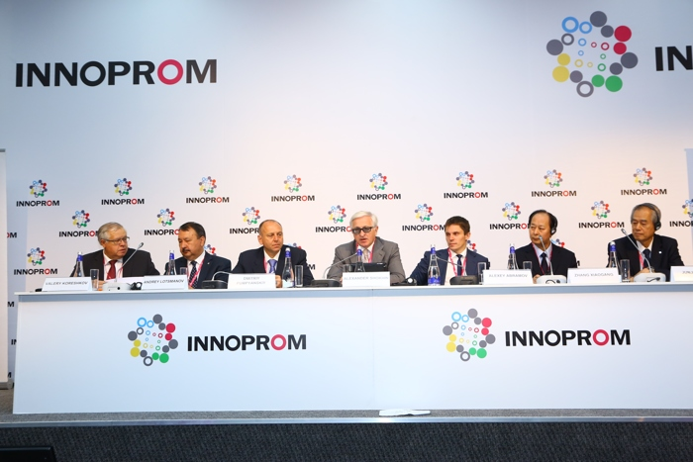
Форум «ИННОПРОМ – 2015», 09.07.2015, г. Екатеринбург.
Представители российской промышленности обсудили с Президентом ИСО Др. Джаном Сяоганом и Президентом МЭК Др. Дзюнзи Номурой, Вице-президентом CEN/CENELEC Др. Бернардом Тисом вопросы участия российских специалистов в международной стандартизации.

Slide 13

Стандартизация – обоюдоострое оружие
ПРОДВИЖЕНИЕ ИННОВАЦИОННОЙ ПРОДУКЦИИ
ЗАЩИТА РЫНКА

Slide 14

ПРМЕРЫ ЭФФЕКТИВНОГО ИСПОЛЬЗОВАНИЯ СТАНДАРТОВ
Ассоциация производителей и поставщиков
сейфов и других инженерно-технических
средств безопасности
Отсутствие современных стандартов сдерживало использование их передовой продукции. Был создан ПТК 701 для разработки национальных стандартов.
Сотрудничество ПТК 701 с ТК 263 СЕН и участие в разработке европейских стандартов позволило предприятиям Ассоциации увеличили экспорт продукции на 50 %.

Slide 15
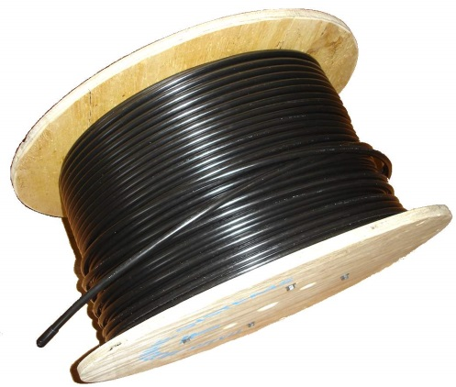
ПРМЕРЫ ЭФФЕКТИВНОГО ИСПОЛЬЗОВАНИЯ СТАНДАРТОВ
ООО «Энергосервис»
Выпускает инновационные виды кабельной продукции, не имеющей зарубежных аналогов.
Это позволяет решать вопросы импортозамещения таким компаниям, как ПАО «Россети», «Норильский никель», ГК «Автодор».
Создана рабочая группа в ТК 9 МЭК для разработки международного стандарта и вывода своей продукции на внешние рынки.

Slide 16






Государственный контроль и надзор
НЕ НАДО КОШМАРИТЬ БИЗНЕС
Добросовестные производители и бизнес
ФАЛЬСИФИКАТОРЫ
По стране, за первый квартал 2016 года от отравления алкоголем погибло порядка 2 485 человек, что меньше чем за аналогичный период 2015 года на 239 человек.

Slide 17
УКАЗ ПРЕЗИДЕНТА РОССИЙСКОЙ ФЕДЕРАЦИИ
23 января 2015 года № 31
О ДОПОЛНИТЕЛЬНЫХ МЕРАХ
ПО ПРОТИВОДЕЙСТВИЮ НЕЗАКОННОМУ ОБОРОТУ
ПРОМЫШЛЕННОЙ ПРОДУКЦИИ
В целях совершенствования государственного управления в сфере противодействия незаконному ввозу, производству и обороту промышленной продукции, в том числе контрафактной, постановляю:
Образовать Государственную комиссию по противодействию незаконному обороту промышленной продукции для координации деятельности федеральных органов исполнительной власти, органов исполнительной власти субъектов Российской Федерации и органов местного самоуправления по противодействию незаконному ввозу, производству и обороту промышленной продукции, в том числе контрафактной, а также для мониторинга и оценки ситуации в этой сфере на территории Российской Федерации.
2. Установить, что председателем Государственной комиссии по противодействию незаконному обороту промышленной продукции по должности является Министр промышленности и торговли Российской Федерации.

Slide 18


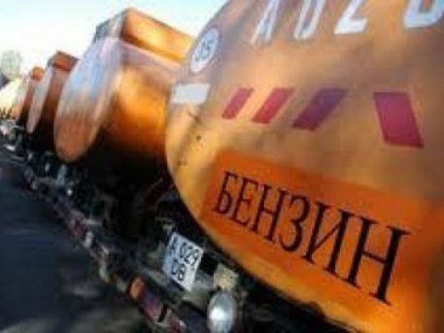
Обращение предприятий в Комитет по вопросам фальсификата и контрафакта
В Комитет РСПП обратилось 27 компаний
Челябинский тракторный завод.
Около 60 предприятий восстанавливают и продают старые трактора под маркой ЧТЗ.
Союзцемент
Изъято 50 тыс. контрафактных мешков с цементом и 229 тыс. упаковок. Привлечено судом к административной ответственности 63 предпринимателя. Возбуждено 8 уголовных дел.
БЕНЗИН
42% топлива - фальсификат.

Slide 19
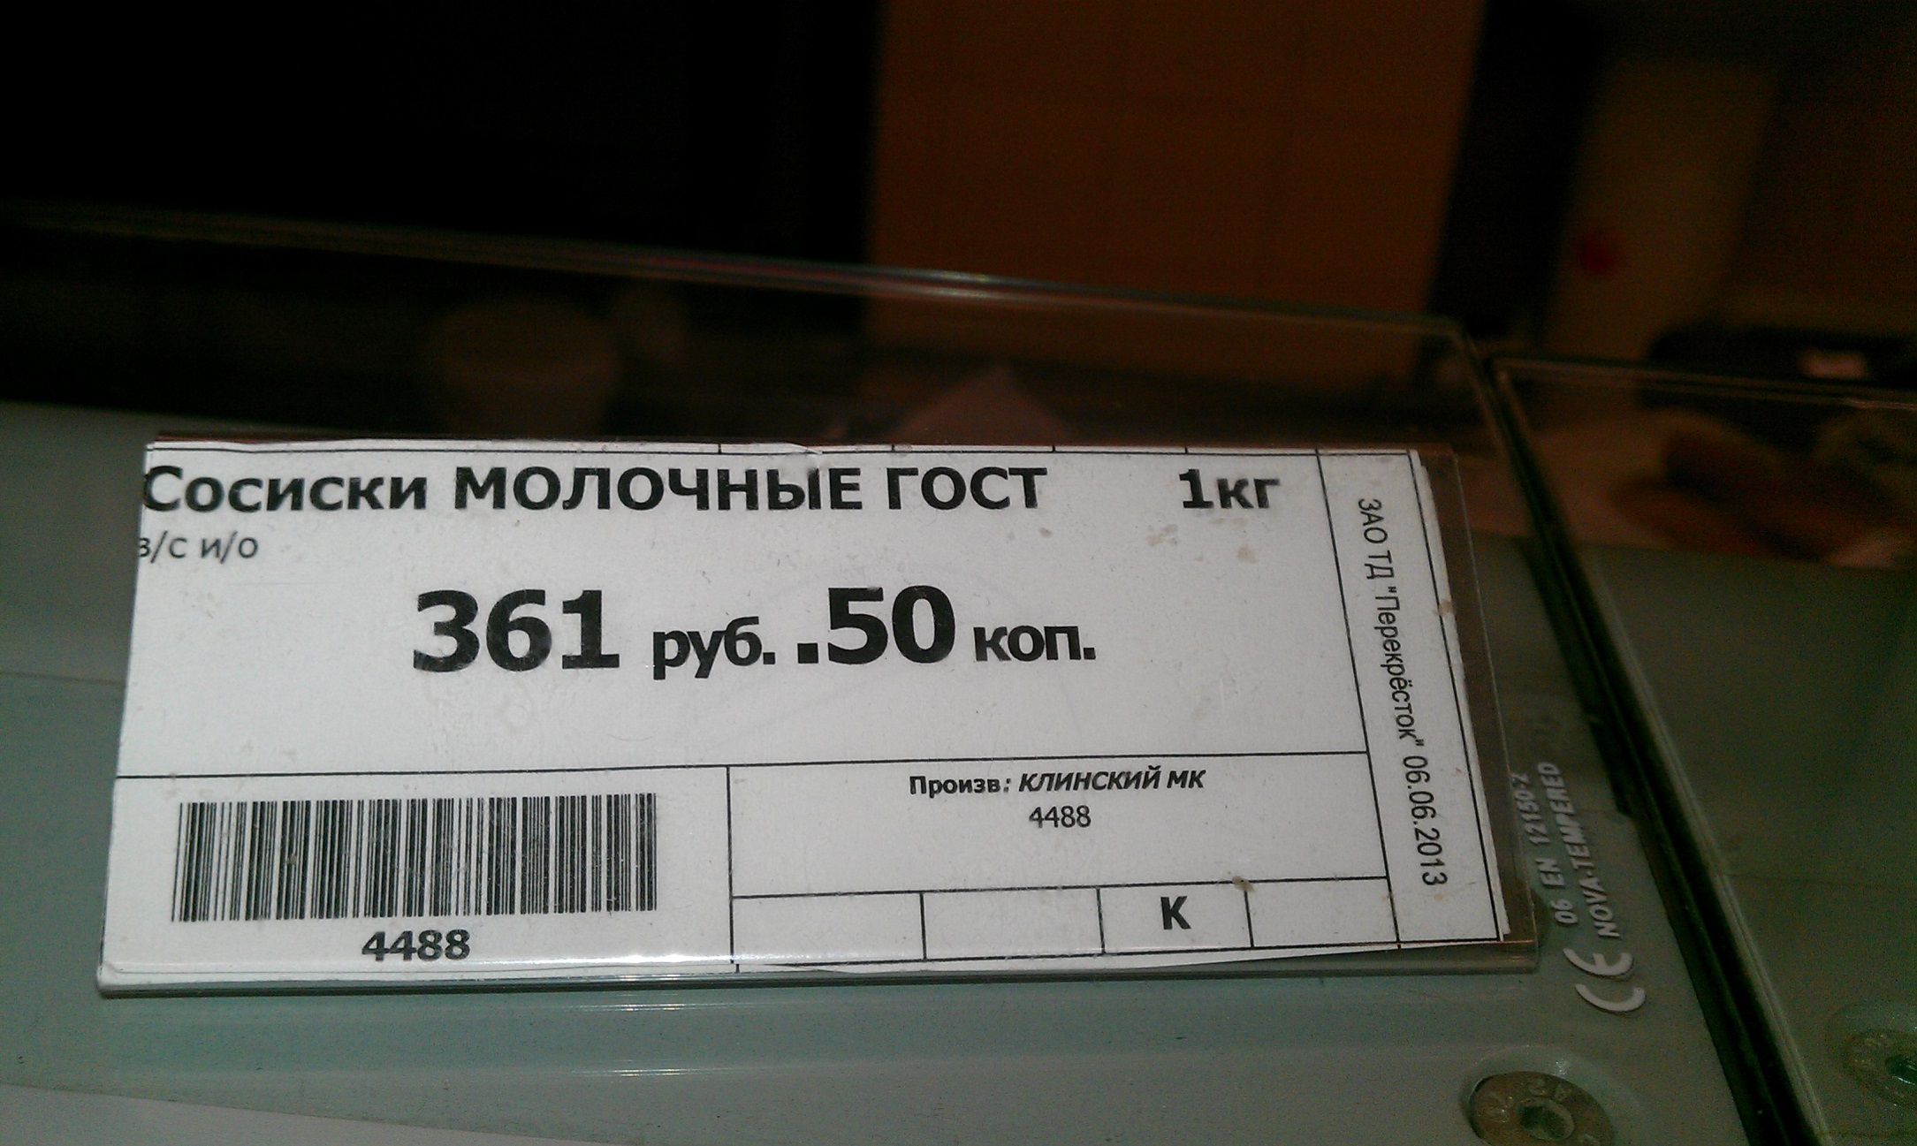

Slide 20
ПРЕДЛОЖЕНИЯ ПРЕДСТАВИТЕЛЕЙ ПРОМЫШЛЕННОСТИ
Государственный надзор необходимо усилить.
Нужны обязательные стандарты.
Нужна обязательная сертификация продукции и нотификация органов по оценке соответствия.

Slide 21
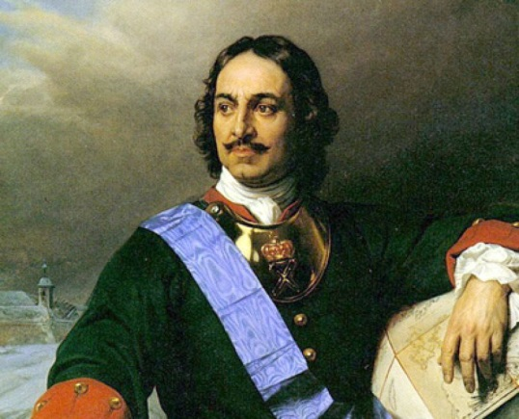
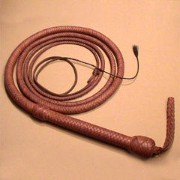


ИСТОРИЯ
В 1718 году Петр I своим Указом запретил продажу «нездорового съестного харча и мертвечины» и установил жесткие меры наказания:
«за первую вину будет бит кнутом»
«за вторую — сослан на каторгу»
«за третью — учинена будет смертная казнь»

Slide 22
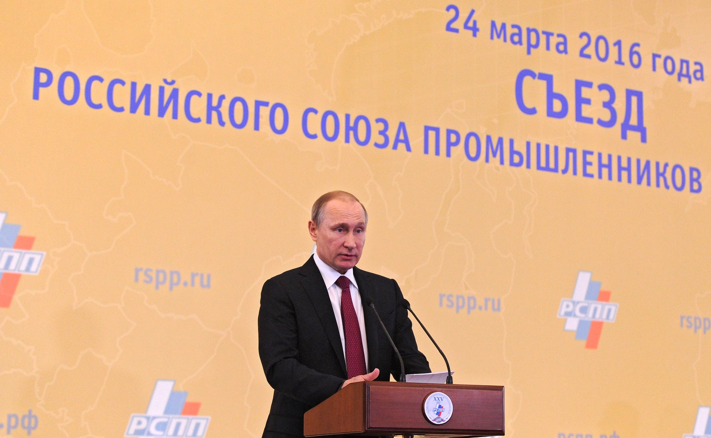
Съезд Российского союза промышленников и предпринимателей

Slide 23
ПРЕДЛОЖЕНИЯ СЪЕЗДА РСПП
1. Усилить меры ответственности за совершаемые в процедуре оценке соответствия правонарушения за счет введения новых составов в Кодекс об административных правонарушениях.
2. Ввести процедуры нотификации органов по оценке соответствия в области обязательной сертификации в России и странах ЕАЭС.
3. Разработать необходимые нормативно-правовые акты с целью создания института нотификации органов по оценке соответствия в области обязательной сертификации. Подготовить соответствующие изменения в ФЗ 184 «О техническом регулировании» и акты ЕАЭС.
4. Привлечь к работе правоохранительные органы.

Slide 24
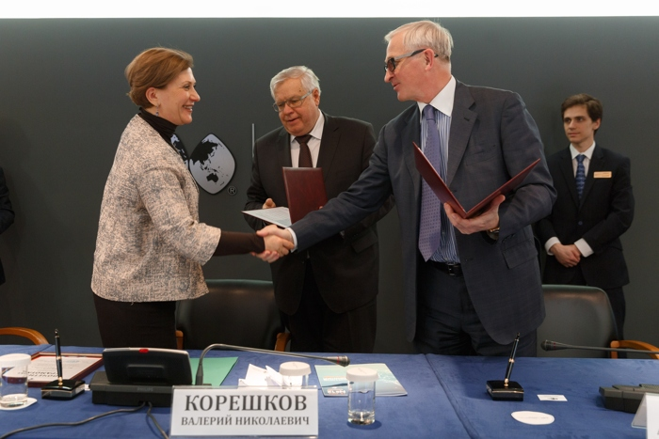
17 марта 2015 года подписан Меморандум о сотрудничестве между ЕЭК, Роспотребнадзором и РСПП по подготовке кадров

Slide 25
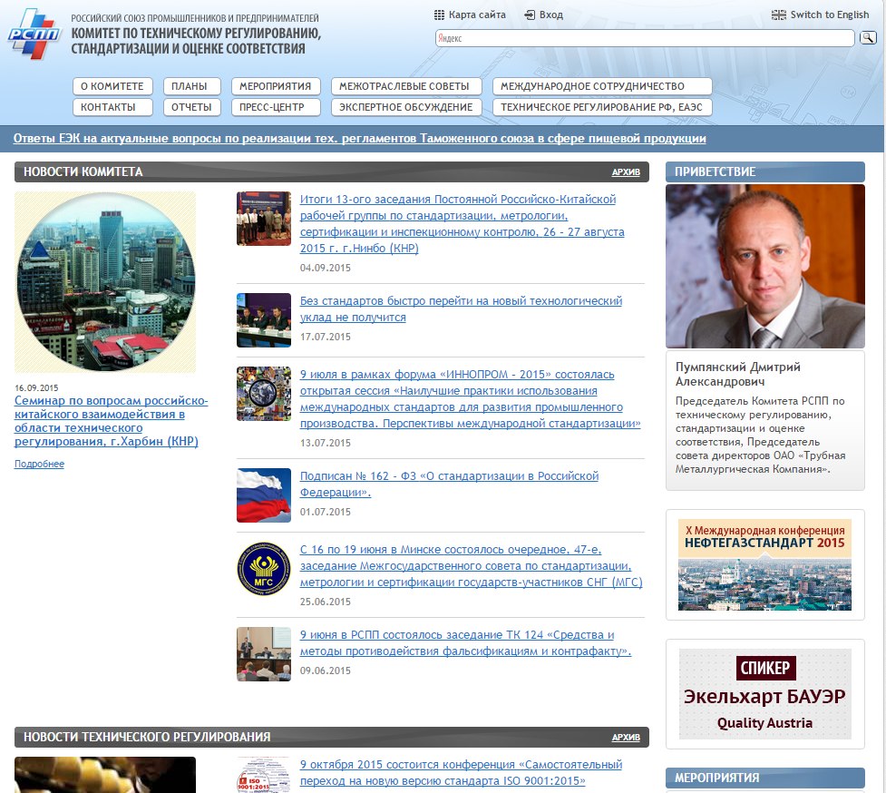
www.rgtr.ru

Slide 26

ЗА ВНИМАНИЕ!
СХЕМА ВЗАИМОДЕЙСТВИЯ
СПАСИБО
(495) 663-04-50
RGTR@RSPP.RU
www.RGTR.RU

